Slide 1
小飞洗衣店管理系统功能介绍
组长：李冀琛
组员：蔺芳辰，李亚超

Slide 2
主要功能
1.设置功能
2.收取衣服
3.领取衣服、
4.会员管理跟充值
5.查询衣服
6.统计数据
7.增加已完成衣服
8.员工管理

Slide 3
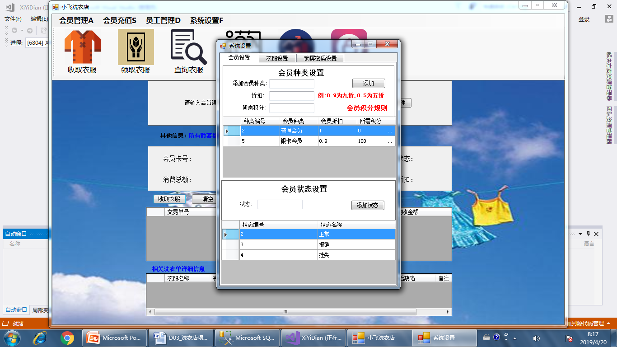
1.设置功能
会员设置： 会员设置，会员种类设置，折扣设置。
要求：会员的基本类型不可删除，基本种类 不可删除，积分为每消费十元积一分。

Slide 4
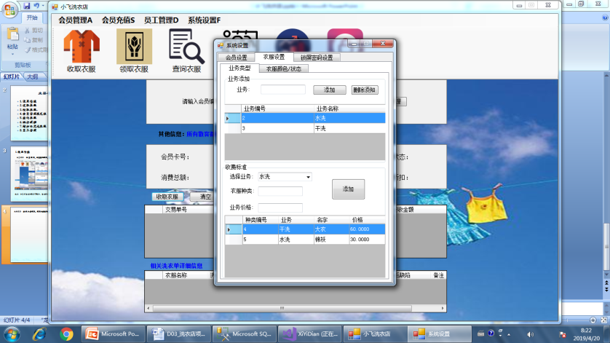
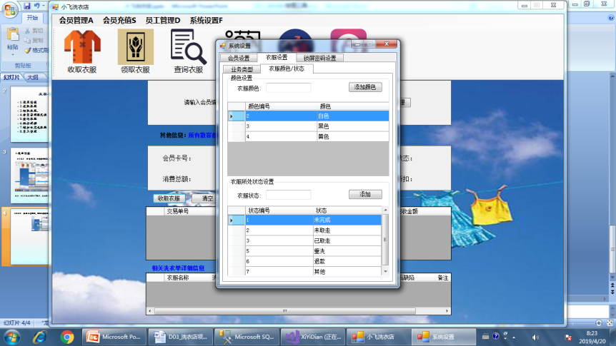
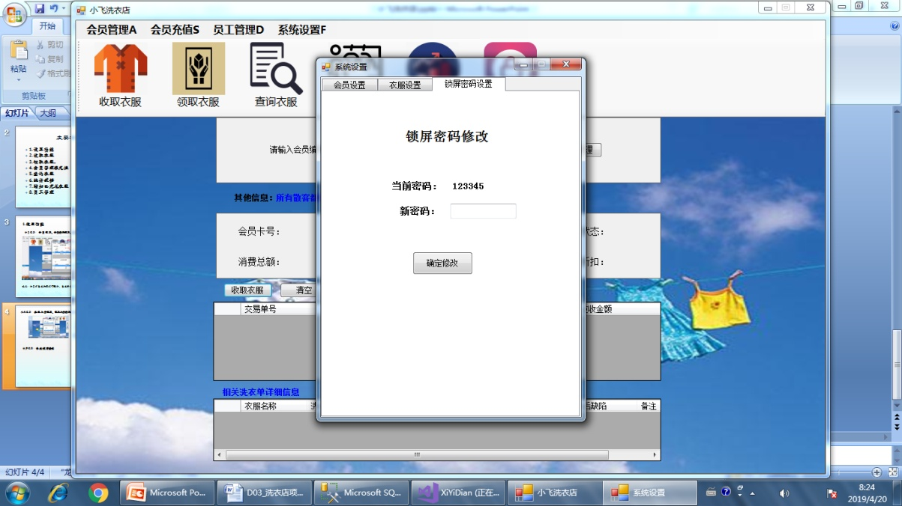
衣服设置：衣服业务设置，设置业务种类，设置衣服种类,设置衣服状态，颜色的添加
锁屏设置：修改锁屏密码

Slide 5
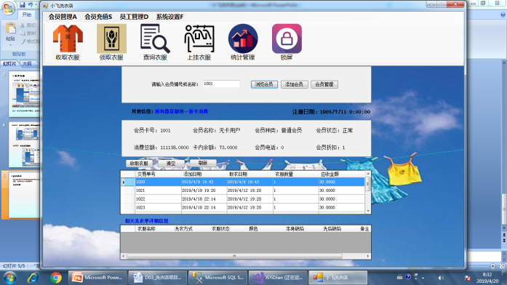
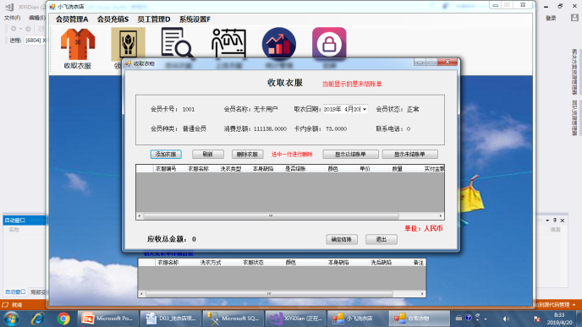
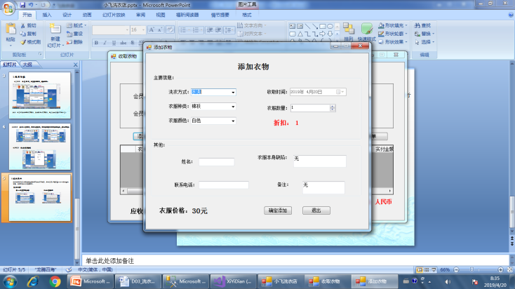
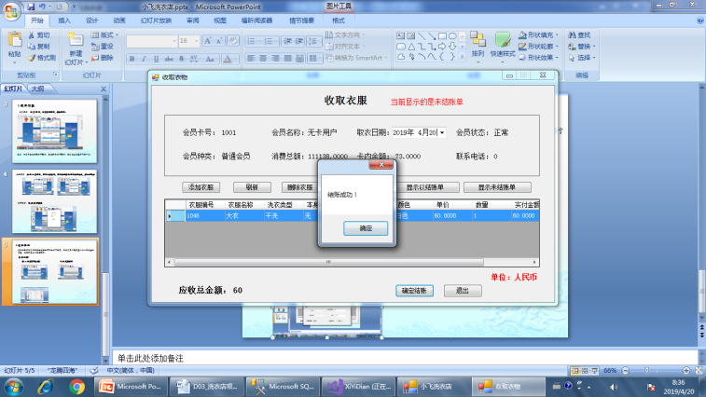
2.收取衣服
收取衣服时会员卡注销挂失退款等状态不可使用，非会员用户都用第一个一折卡进行
消费，衣服需要当即结清账单，会员余额不足不可结账。
基本流程：
1.输入会员号查询出來
2.点击收取衣服
3.添加衣服
4.进行结账

Slide 6
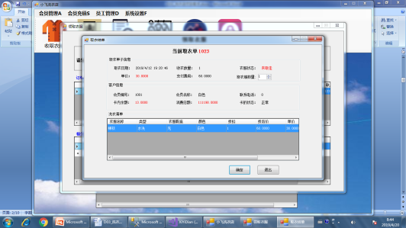
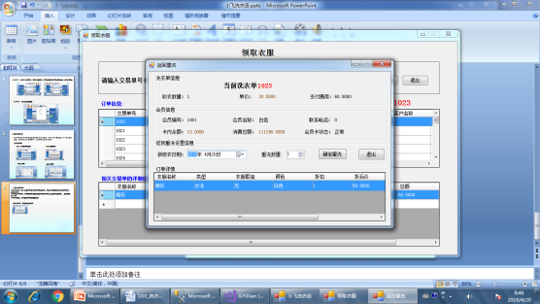
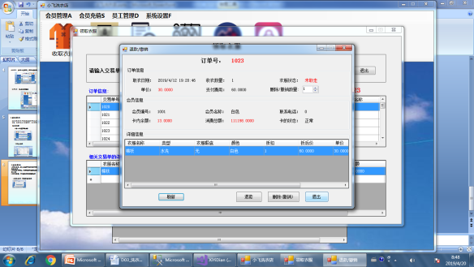
3.领取衣服
1.领取衣服，输入交易单号或会员编号查询衣服，查询出的结果显示出衣服的信息，
收取衣服
2.是否返回重洗，如果需要重洗则修改衣服状态为重洗（表明重洗原因），修改新取
衣日期
3.退款撤销，可以进行退款跟撤销订单
1.收取衣服：可收取部分衣服
2.返回重洗
3.退款撤销订单

Slide 7
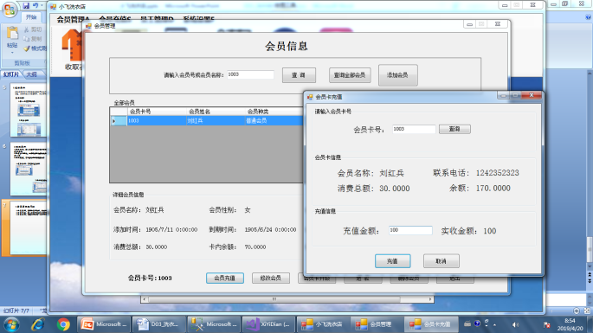
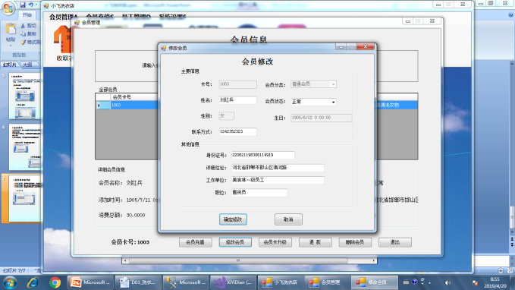
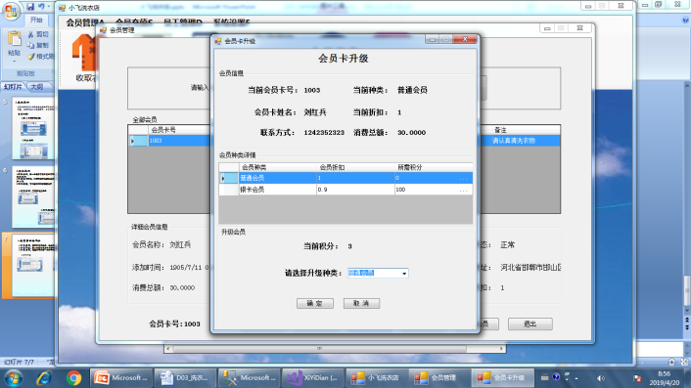
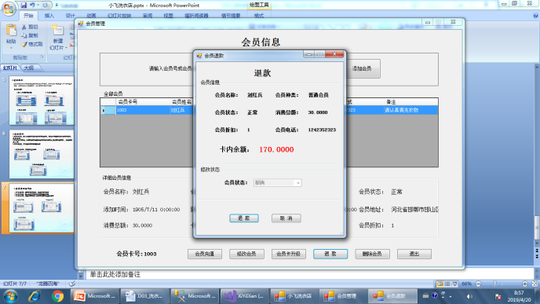
4.会员管理跟充值
1.会员管理，管理会员的状态，修改会员的状态
2.会员充值，输入会员号显示出当余额进行充值
3.会员升级，消费总额达到一定金额可对会员进行升级
4.退款
1.会员充值
2.修改会员
3.会员升级
4.退款

Slide 8
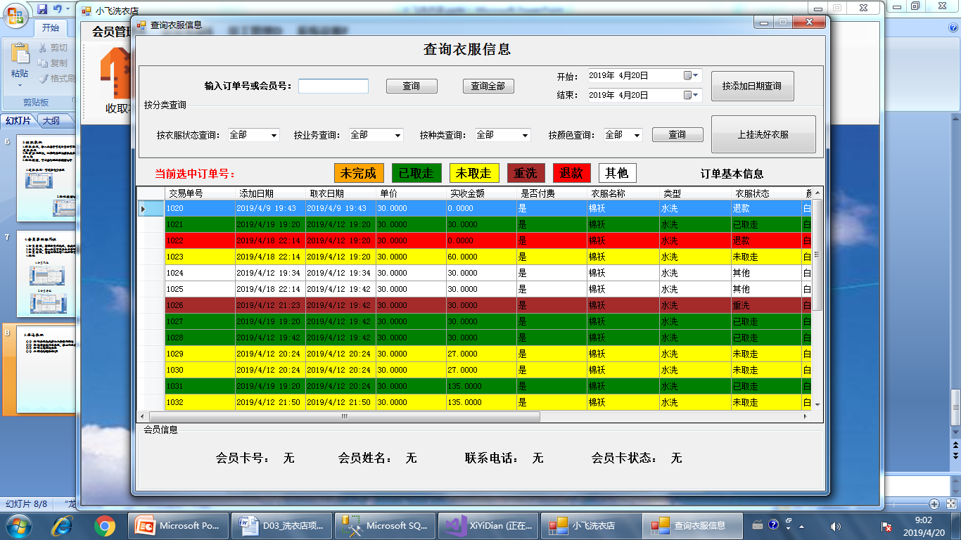
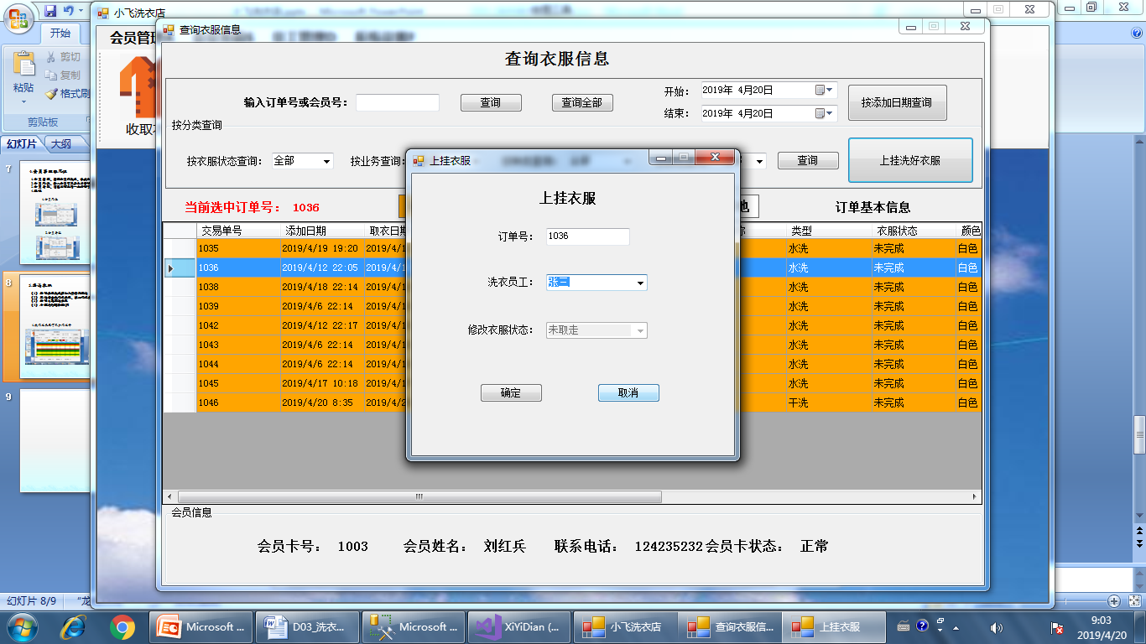
5.查询衣服
（1）按照衣服状态颜色业务种类查询
（2）查询所有未完成衣服，跟已完成衣服显示出编号衣服所有者姓名电话等信息
（3）按照日期查询衣服
（4）右键实行删除操作
1.未完成衣服可添加完成件
2.添加完成件

Slide 9
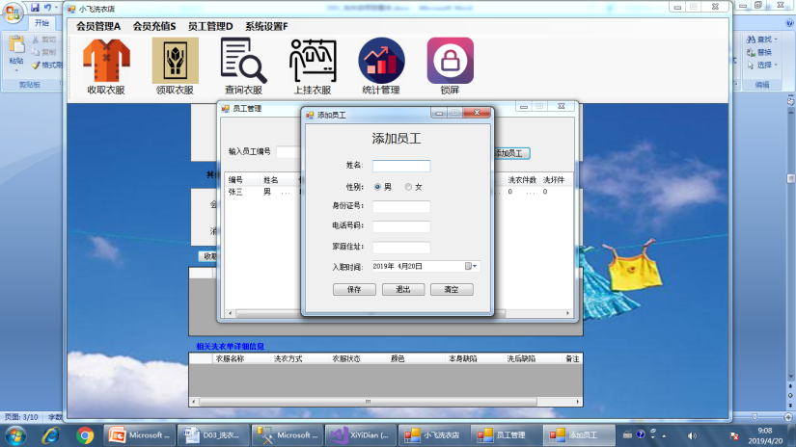
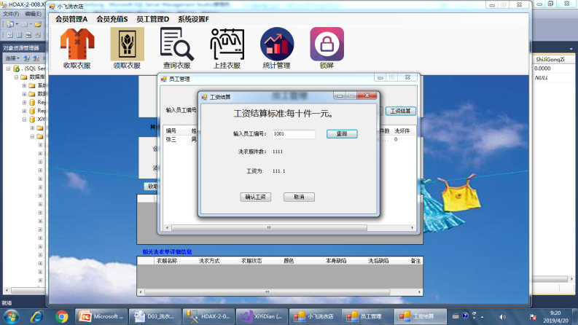
6.员工管理
1.增加员工，删除员工，工资结算
1.添加员工
2.工资结算

Slide 10
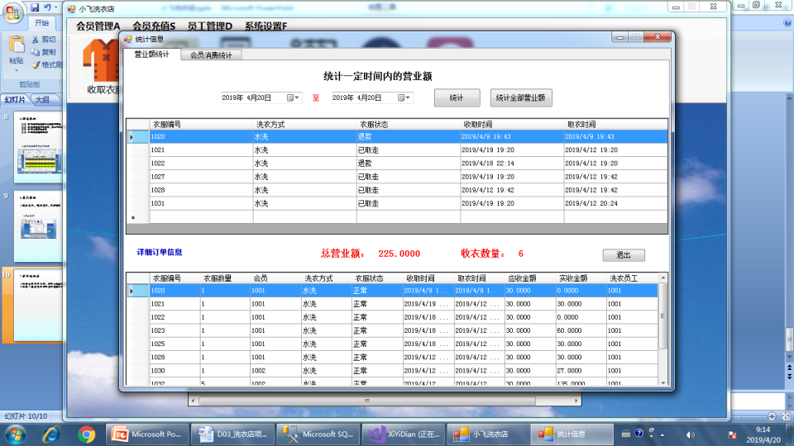
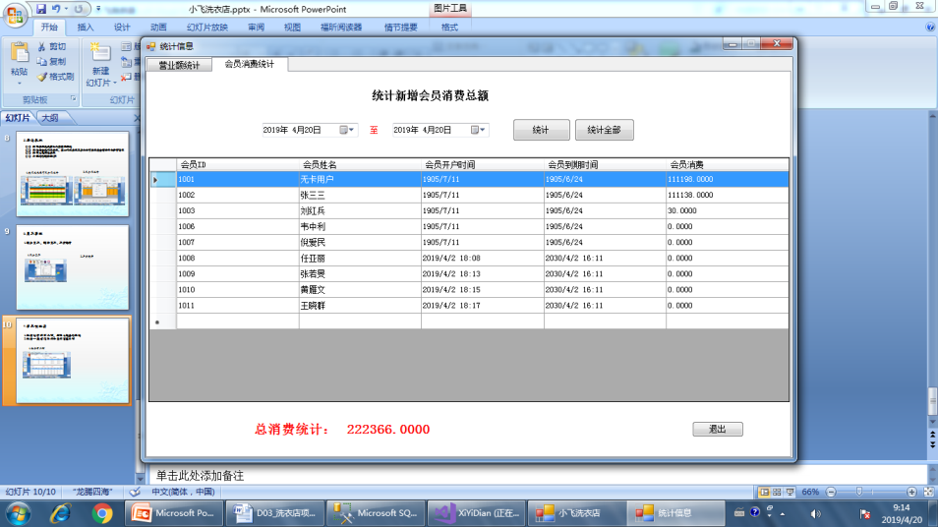
7.营业额统计
1.统计订单的营业额，按照日期进行查询
2.统计一段时间内的会员的消费总额
1.统计营业额
2.会员消费总额

